Slide 1
CLUSTER ANALYSIS
리뷰 텍스트
군집분석
TF-IDF·SVD·KMeans 기반
토픽 군집화와 감성 영향력 분석
발표자 | 이민석
작성일 | 2026년 9월 1일

Slide 2
AGENDA
01
분석 개요
05
군집별 주제
02
데이터 개요
06
통계적 검증
03
벡터화·차원축소
07
해석과 시각화
04
최적 K 결정
08
종합 결론

Slide 3
분석 개요
예측이 아닌 해석이 목적 — 군집(주제)이 감성을 실제로 설명하는지 검증합니다.
감성어를 제외한 텍스트로 군집화하여 해석의 순환논리를 방지했습니다.
STEP 1
STEP 2
STEP 3
STEP 4
STEP 5
데이터 정제
TF-IDF 벡터화
감성어 제외
SVD 차원축소
100차원으로 축소
엘보우 방법
KMeans 군집화
Ridge·OLS 회귀
VIF·F검정·안정성

Slide 4
데이터 개요
GPS·Kindle·iPod·호텔·자동차 등 13개 제품 리뷰를 VADER로 감성 점수화했습니다.
최고 긍정 0.984, 최고 부정 -0.920으로 실제 어조와 부합함을 확인했습니다
7,086
개 문장
13
개 제품·서비스
13개 제품·서비스에 대한 리뷰 문장 총 개수
자동차·전자제품·호텔 등 다양한 카테고리
36
개 속성(aspect)
12
개 최종 군집
battery, location, staff 등 세부 속성
엘보우 방법으로 자동 결정된 K

Slide 5
벡터화 및 차원 축소
감성어를 제외한 텍스트를 TF-IDF와 SVD로 수치화합니다.
차원의 저주를 방지하고 해석 가능한 군집을 만듭니다.
STEP 1
감성어를 제외한 텍스트를 TF-IDF(3,000차원)로 벡터화합니다.
STEP 2
TF-IDF 결과를 TruncatedSVD로 100차원까지 축소합니다.
STEP 3
축소된 벡터를 KMeans 군집화의 입력으로 사용합니다.

Slide 6
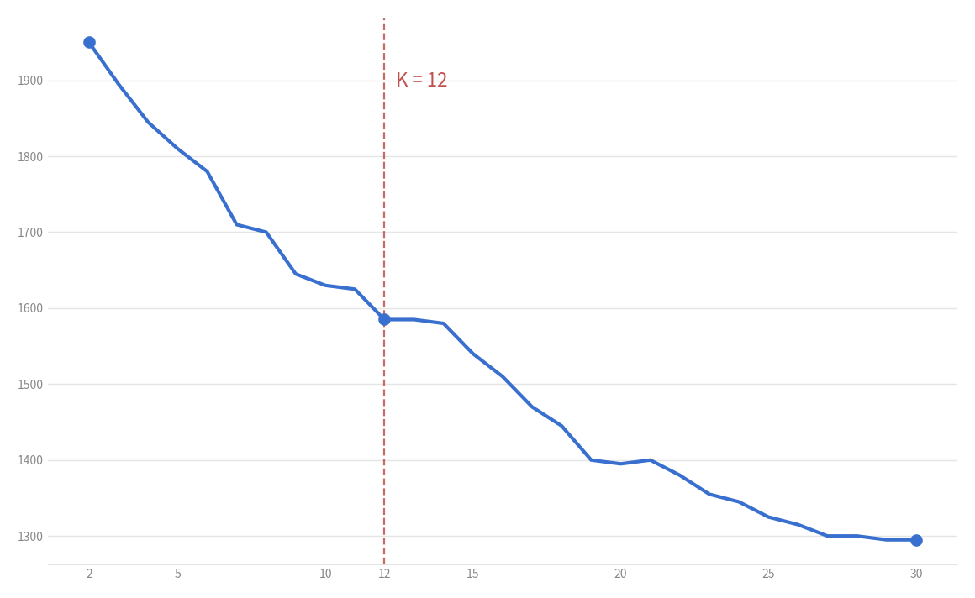
최적 K 결정
K=2~30 범위에서 Inertia 곡선의
꺾이는 지점을 자동 탐지합니다.
K=12 부근에서 기울기가
뚜렷하게 완만해집니다.
최종 채택된 K
12

Slide 7
군집별 3대 주제
SVD 역변환으로 원 TF-IDF 공간의 상위 단어를 추출한 결과, 12개 군집이 3개 대주제로 재구성되었습니다.
각 대주제 안에서도 세부 군집별로 감성에 미치는 영향은 다르게 나타났습니다.
자동차
전자제품
호텔
interior · seat
speed limit · mileage
cluster_0 · 1 · 5 · 10
video/sound · battery life
screen size
cluster_2 · 3 · 4
room · location · service · staff
cluster_6 · 7 · 8 · 9 · 11

Slide 8
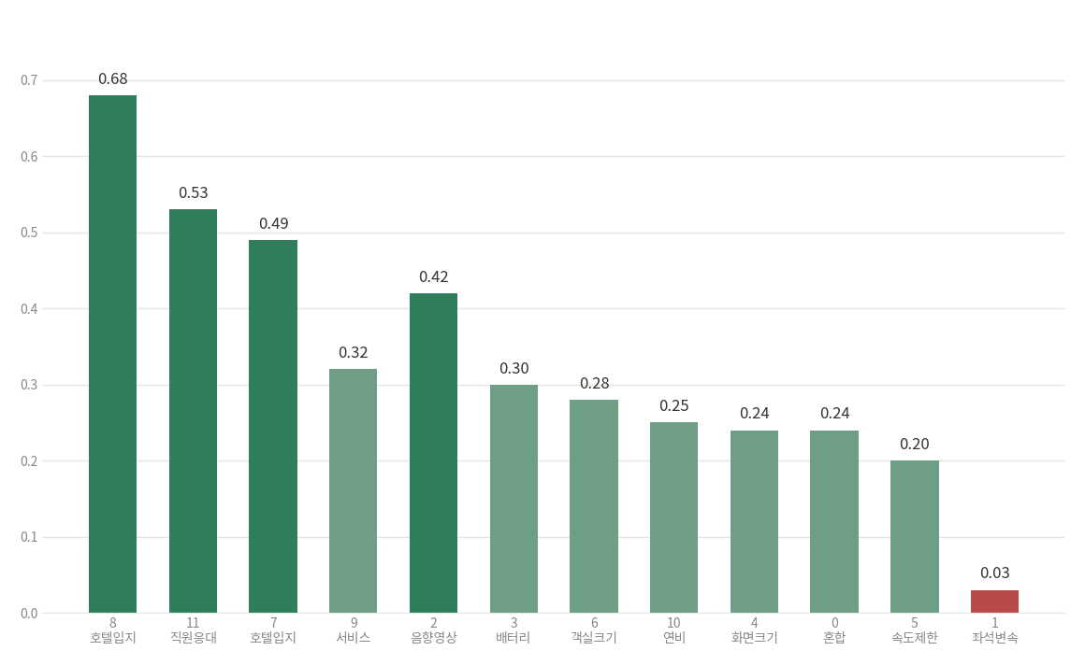
군집별 평균 감성
cluster_8(호텔 입지)이 가장 높고,
cluster_1(좌석·변속기)이 가장 낮습니다.
VADER compound 점수 기준
12개 군집의 평균 감성을 비교하였습니다.
최고 평균감성
0.68

Slide 9
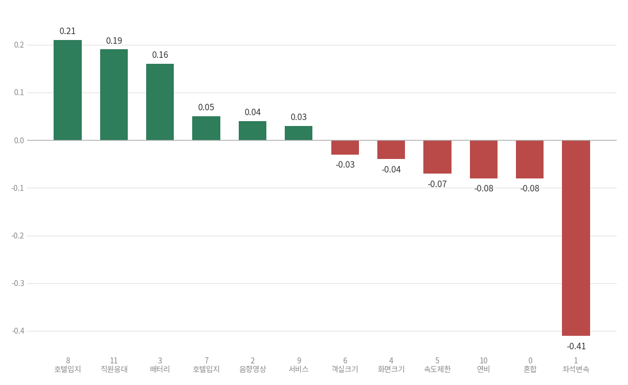
감성 영향력(Ridge)
제품·속성을 통제한 상태에서, 군집(주제)이
감성에 미치는 순수 영향력입니다.
cluster_1(좌석·변속기)의 계수가
다른 군집보다 2배 이상 큰 음수를 보였습니다.
최저 계수
-0.41

Slide 10
통계적 검증
Ridge는 p-value가 없어 OLS·VIF·위계적 F검정·재현성 검증으로
통계적 엄밀성을 확보했습니다
6개
OLS 유의성 검정
0개
다중공선성(VIF)
12개 중 p<0.05 수준에서 유의
(HC3 강건표준오차)
정제 후 VIF≥10 변수 0개
(4개 변수 단계적 제거)
유의
위계적 F검정
0.59
ARI 안정성
p<0.001, ΔR²=0.024, F=17.8
군집 블록의 추가 설명력이 유의
10회 재현 평균, 중간 수준 안정성
(실루엣 0.06은 낮은 편)
독립성 가정은 완전히 충족되지 않을 수 있음 — 동일 제품 문장 간 상관으로 표준오차가 과소추정될 가능성이 있어, 후속 분석에서는 제품 단위 군집표준오차 적용이 필요합니다.

Slide 11
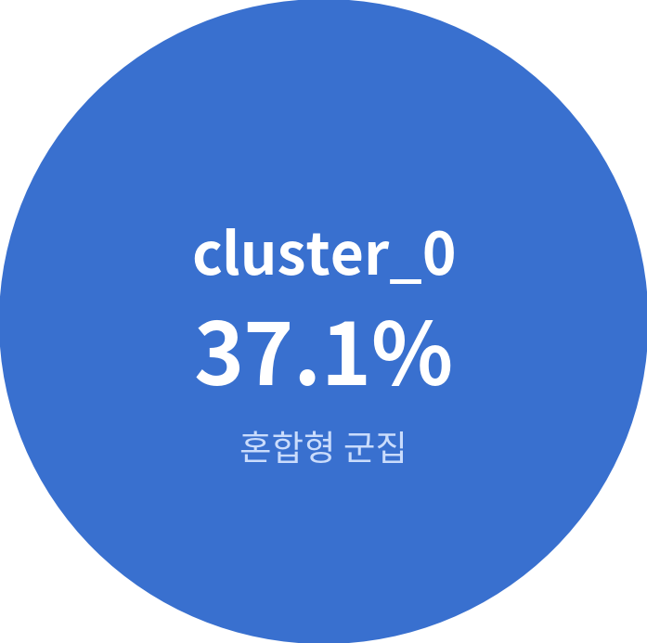
군집 해석 시
주의사항
대표 단어가 비슷해도 실제 문장은 크게 다를 수 있고,
대규모 혼합형 군집은 잔여 범주로 신중히 해석해야 합니다.
유사 군집의 분리
cluster_7과 cluster_8은 대표 단어가 거의 동일합니다
cluster_7
cluster_8
627개 문장 · 평균 감성 0.49
입지 · 가격 등이 섞인 길고 복합적 문장
86개 문장 · 평균 감성 0.68
"great location" 짧고 단정적인 극찬형 문장

Slide 12
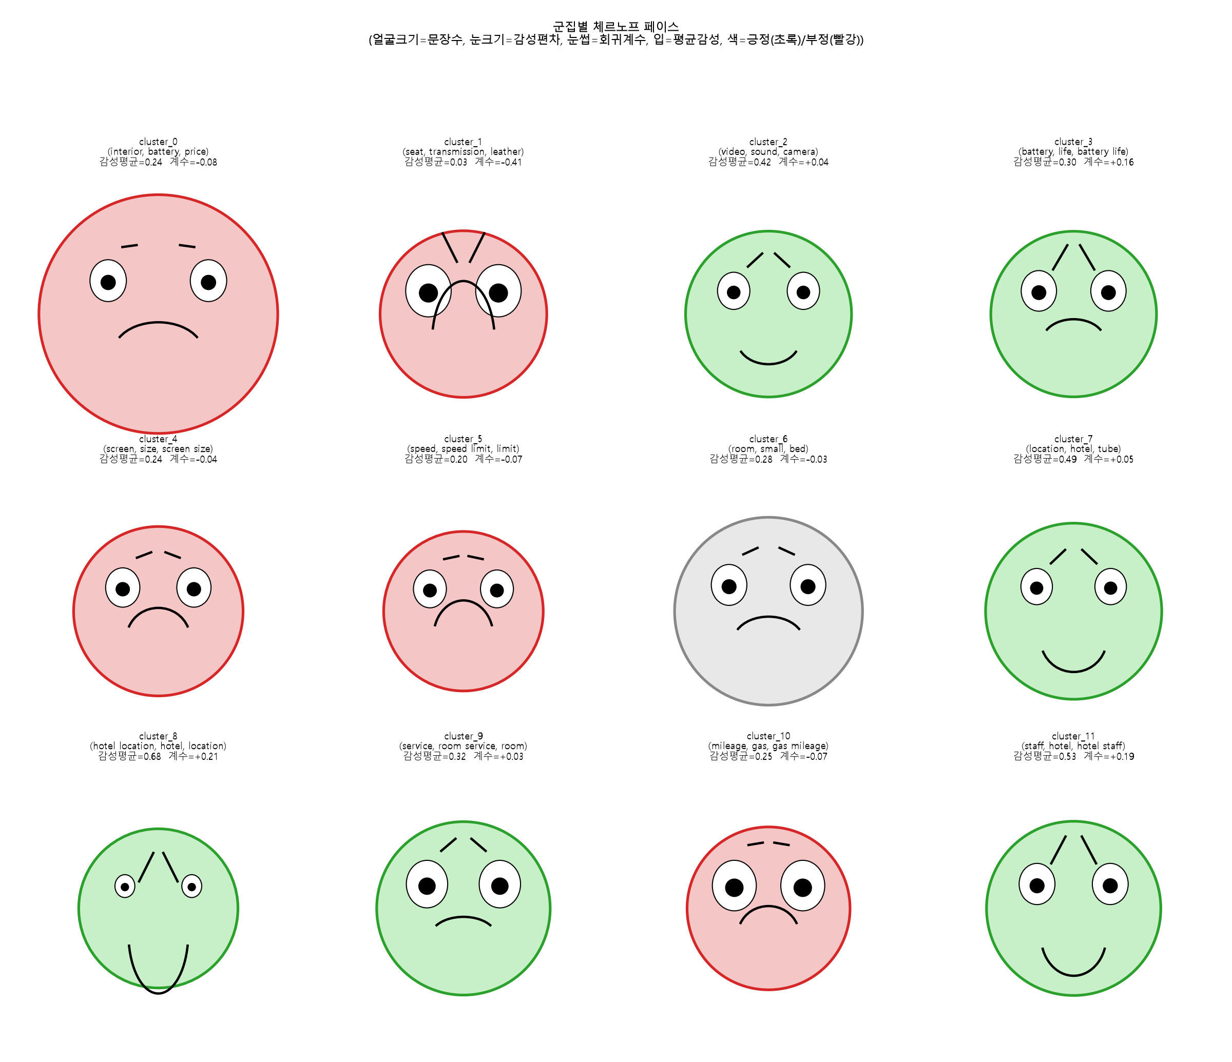
종합 시각화
체르노프 페이스
각 군집의 특성을 얼굴 하나로 압축해 한눈에 비교할 수 있습니다.
크기·눈·눈썹·입·색상에 서로 다른 통계량을 매핑했습니다.
매핑 범례
cluster_6만 회색으로 표시됩니다 — 계수 ≈0로 유의하지 않음을 의미합니다
읽는 법
매핑 규칙
얼굴 크기 = 문장 수
눈 크기 = 감성 표준편차
눈썹 각도 = Ridge 회귀계수
색상 = 초록(+) · 빨강(–) · 회색(≈0)

Slide 13
종합 결론
TF-IDF·SVD·KMeans 기반 군집분석과 회귀·통계 검증을 종합하면, 다음 네 가지 결론과 향후 과제를 도출할 수 있습니다.
특히 호텔 입지·직원 응대·배터리 수명이 감성을 높이는 핵심 주제로 확인되었습니다.
구조화 성공
통계적 유의성
기하학적 한계
구조적 한계
향후 과제
자동차·전자제품·호텔
3대 주제, 12개 군집을
성공적으로 도출했습니다.
위계적 회귀 F검정
(p<0.001)로 군집이 감성을
유의하게 설명합니다.
실루엣 점수 0.06은
낮지만, 이는 통계적 설명력과
별개의 지표입니다.
cluster_0(전체 37%) 같은 대규모 혼합형 군집은
잔여 범주로 별도
처리할 필요가 있습니다.
실루엣 기준 최적 K 비교와잔여 군집 처리 방안을
후속 분석에서
검토할 필요가 있습니다.

Slide 14
CLUSTER ANALYSIS
감사합니다
TF-IDF·SVD·KMeans 기반
토픽 군집화와 감성 영향력 분석
발표자 | 이민석

